Slide 1
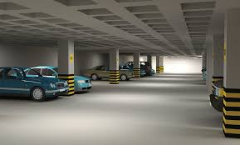
OTOPARK SİSTEMİ

Slide 2
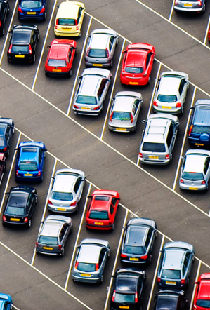
SENARYO
Bir otopark için veri tabanı tasarlanması istenmektedir. Bu veri tabanında, otoparktaki bütün araçlar listelenmeli, otoparka ait bloklar, arabalar, araba markaları, araba plakaları, müşteriler, müşteri bilgileri ve park yerlerinin durum bilgisi kayıtlarının bulunması talep edilmektedir. Aynı zamanda müşterilerin durdukları saat kadar ödeme tutarının kaydedilmesi gerekmektedir. Arabanın otoparktan çıkış yapması itibariyle silme işleminin gerçekleşmesi ve yeni araç gelmesiyle ekleme işleminin gerçekleşmesi, gerektiği taktirde güncelleme işlemlerini gerçekleştirebilmelidir.

Slide 3

İŞ KURALLARI
Otopark sistemine sadece personeller ve yöneticiler giriş yapabilir.
Sisteme kullanıcı adı ve parola ile giriş yapılmaktadır.
Personellerin görevleri, adı, soyadı ve telefon numarası saklanmalıdır.
Her personelin sisteme giriş çıkış yapabilmesi için kullanıcı adı ve parolaya ihtiyacı vardır.
Her personelin kendisine ait personel numarası olmalıdır.
Personellerin görevi araç giriş, araç çıkış ve araç güncelleme olabilir.
Otopark sistemi 3 bölümden oluşur. Bunlar araç giriş bölümü, otoparkın konumu ve oto yıkama bölümleridir.
Araç giriş bilgileri içerisinde aracın plakası, markası, modeli, rengi, otopark konumu ve araç sahibi IDsi yer almalıdır.

Slide 4
İŞ KURALLARI
Araç sahibi(müşteri) bilgileri içerisinde müşteri IDsi, müşterinin adı soyadı, telefon numarası ve aracının plakası olmalıdır.
Her aracın giriş ve çıkış saati olmak zorundadır. Araç giriş ve çıkış saatleri içerisinde aracın plakası yer almalıdır.
Otopark konumu türü boş ya da dolu olabilir.
Oto yıkama bölümünde , oto yıkama ID, araç plakası ve müşteri ID eklenmelidir.
Her müşteri bilgilendirme fişi almak zorundadır.
Bilgilendirme fişi içerisinde araç plakası, müşteri ID, araç giriş saati, araç çıkış saati ve fiyat bulunmak zorundadır.
Müşteri ödeme yapmak zorundadır. Ödeme türlerinde nakit ve kredi kartı seçenekleri olmalıdır.

Slide 5
İŞ KURALLARI
Her personel bir yönetici tarafından yönetilmek zorundadır, bir yönetici herhangi bir personel yönetmeyebilir, birden fazla personel de yönetebilir.
Her personelin birden fazla görevi olabilir. Her görev birden fazla personele ait olabilir.
Her araç otopark sistemini sadece bir kere kaydedilir, birden fazla araç sisteme kayıt olabilir ya da hiç olmayabilir.
Otopark Sisteminde otopark konumu boş ya da dolu olabilir. Otoparkın konumu bölümünde boş konumlar yeşil, dolu konumlar kırmızı ile gösterilmelidir.
Her araç oto yıkama yaptırmak zorunda değildir. Oto yıkama araca yapılmak zorunda değil ya da birden fazla yaptırılabilir.
Her aracın sadece bir tane giriş saati vardır ama giriş saati birden fazla araçta aynı olabilir.
Her aracın sadece bir tane çıkış saati vardır ama çıkış saati birden fazla araçta aynı olabilir.
Her aracın bir tane araç sahibi vardır, her müşteri birden fazla araca sahip olabilir.
Araç sahibi bir kere ödeme yapar, ödemeyi birden fazla araç sahibi yapabilir.
Her araç ödemesinin bir ödeme türü vardır. Bir ödeme türü birden fazla ödemeye sahip olabilir.
Her bilgilendirme fişi yalnızca bir müşteriye aittir. Her müşteri yalnızca bir tane bilgilendirme fişi alabilir.

Slide 6
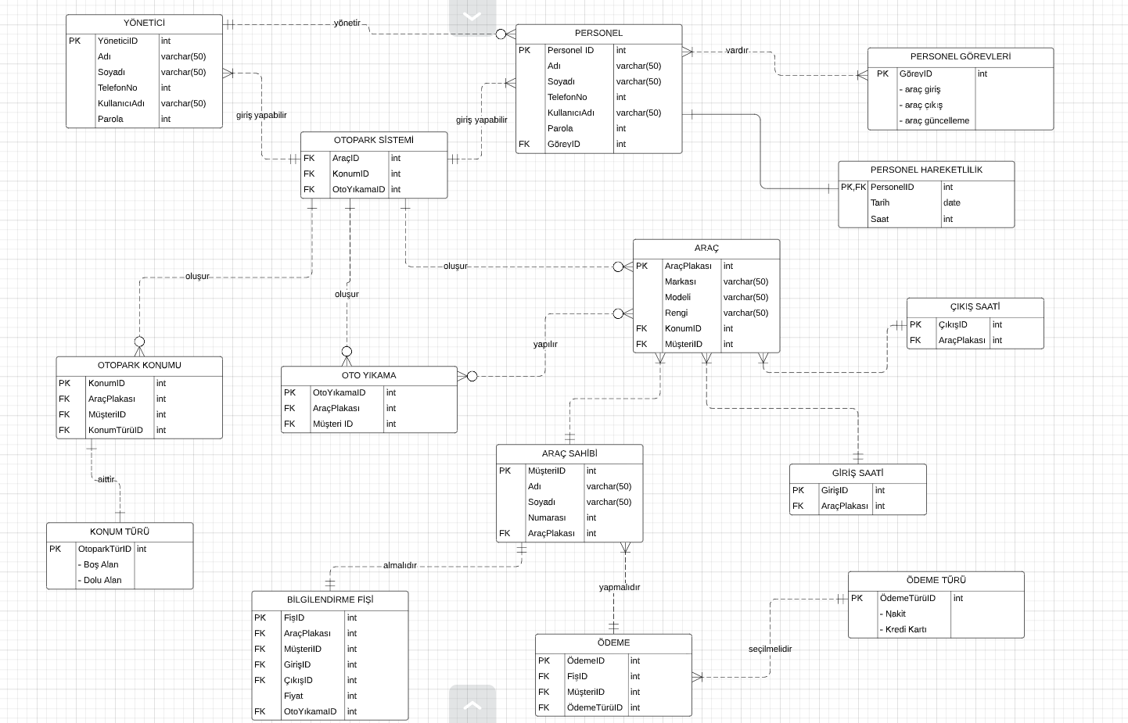
KAVRAMSAL MODEL

Slide 7
MANTIKSAL MODEL
Yönetici(YöneticiID:int, Adı:varchar(50), Soyadı:varchar(50), TelefonNo:int, KullanıcıAdı:varchar(50), Parola:int)
Personel(YöneticiID:int, Adı:varchar(50), Soyadı:varchar(50), TelefonNo:int, KullanıcıAdı:varchar(50), Parola:int, GörevID:int)
PersonelGörevleri(GörevID:int)
PersonelHareketlilik(PersonelD:int, Tarih:date, Saat:int)
OtoparkSistemi(AraçID:int, KonumID:int, OtoYıkamaID:int)
OtoparkKonumu(KonumID:int, AraçPlakası:int, MüşteriID:int, KonumTürüID:int)
KonumTürü(OtoparkTürID:int)
OtoYıkama(OtoYıkamaID:int, AraçPlakası:int, MüşteriID:int)
Araç(AraçPlakası:int, Markası:varchar(50), Modeli:varchar(50), Rengi:varchar(50), KonumID:int, MüşteriID:int )
GirişSaati(GirişID:int, AraçPlakası:int)
ÇıkışSaati(ÇıkışID:int, AraçPlakası:int)
Araç Sahibi(MüşteriID:int, Adı:varchar(50), Soyadı:varchar(50), Numarası:int, AraçPlakası:int)
BilgilendirmeFişi(FişID:int, AraçPlakası:int, MüşteriID:int, GirişID:int, ÇıkışID:int, Fiyat:int, OtoYıkamaID:int)
Ödeme(ÖdemeID:int, FişID:int, MüşteriID:int, ÖdemeTürüID:int)
ÖdemeTürü(ÖdemeTürüID:int,)

Slide 8
TABLOLARIN OLUŞTURULMASI
1. CREATE TABLE Yönetici (
YöneticiID int,
Adı varchar(50),
Soyadı varchar(50),
TelefonNo int,
KullanıcıAdı varchar(50),
Parola int,
PRIMARY KEY(YöneticiID)
);
2. CREATE TABLE Personel (
PersonelID int,
Adı varchar(50),
Soyadı varchar(50),
TelefonNo int,
KullanıcıAdı varchar(50),
Parola int,
GörevID int
PRIMARY KEY(PersonelID)
);
3. CREATE TABLE PersonelGörevleri (
GörevID int,
PRIMARY KEY(YöneticiID)
);
4. CREATE TABLE PersonelHareketlilik (
PersonelID int
);

Slide 9
TABLOLARIN OLUŞTURULMASI
6. CREATE TABLE OtoparkKonumu (
KonumID int,
AraçPlakası int,
MüşteriID int,
PRIMARY KEY(KonumID)
);
5. CREATE TABLE OtoparkSistemi (
AraçID int,
KonumID int,
OtoYıkamaID int,
);
8. CREATE TABLE OtoYıkama (
OtoYıkamaID int,
AraçPlakası int,
MüşteriID int,
PRIMARY KEY(OtoYıkamaID)
);
7. CREATE TABLE KonumTürü (
OtoparkTürID
PRIMARY KEY(OtoparkTürID)
);

Slide 10
TABLOLARIN OLUŞTURULMASI
CREATE TABLE Araç (
AraçPlakası int,
Markası varchar(50),
Modeli varchar(50),
Rengi varchar(50),
KonumID int,
MüşteriID int,
PRIMARY KEY(AraçPlakasıID)
);
10. CREATE TABLE AraçSahibi ( MüşteriID int,
Adı varchar(50),
Soyadı varchar(50),
Numarası int,
PRIMARY KEY(MüşteriID)
);
11. CREATE TABLE GirişSaati (
GirişID int,
AraçPlakası int
PRIMARY KEY(GirişID)
);
12. CREATE TABLE ÇıkışSaati (
ÇıkışID int,
AraçPlakası int
PRIMARY KEY(ÇıkışID)
);

Slide 11
TABLOLARIN OLUŞTURULMASI
13. CREATE TABLE BilgilendirmeFişi (
FişID int,
AraçPlakası int,
MüşteriID int,
GirişID int,
ÇıkışID int,
Fiyat int,
OtoYıkamaID int
PRIMARY KEY(FişID)
);
14. CREATE TABLE Ödeme (
ÖdemeID int,
FişID int,
MüşteriID,
PRIMARY KEY(ÖdemeID)
);
15. CREATE TABLE ÖdemeTürü (
ÖdemeTürüID,
PRIMARY KEY(ÖdemeTürüID)
);

Slide 12
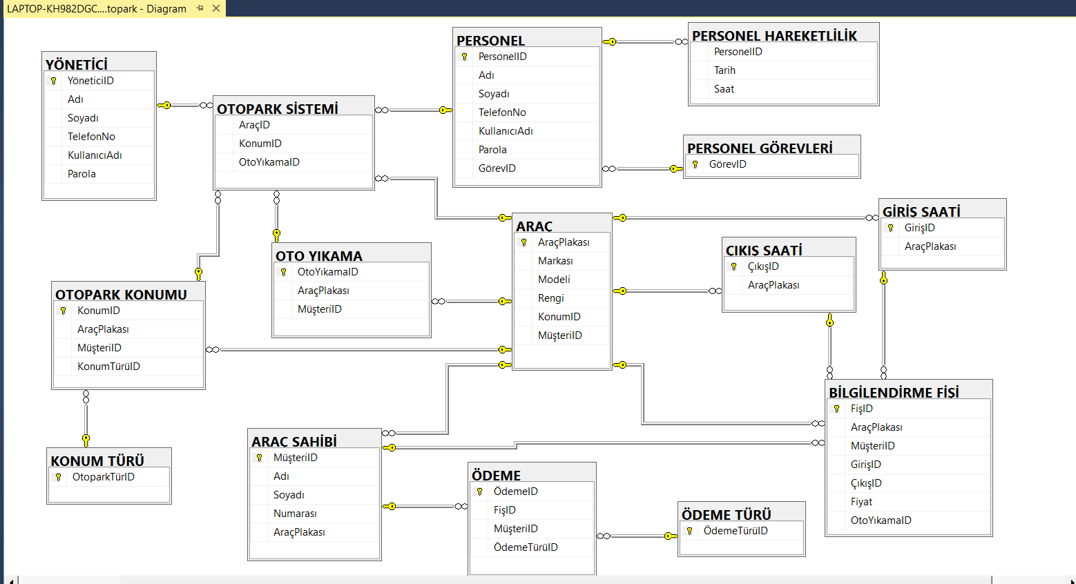
VERİ TABANI DİYAGRAMI

